Slide 1

103590451 四資三 張倚瑄

Slide 2
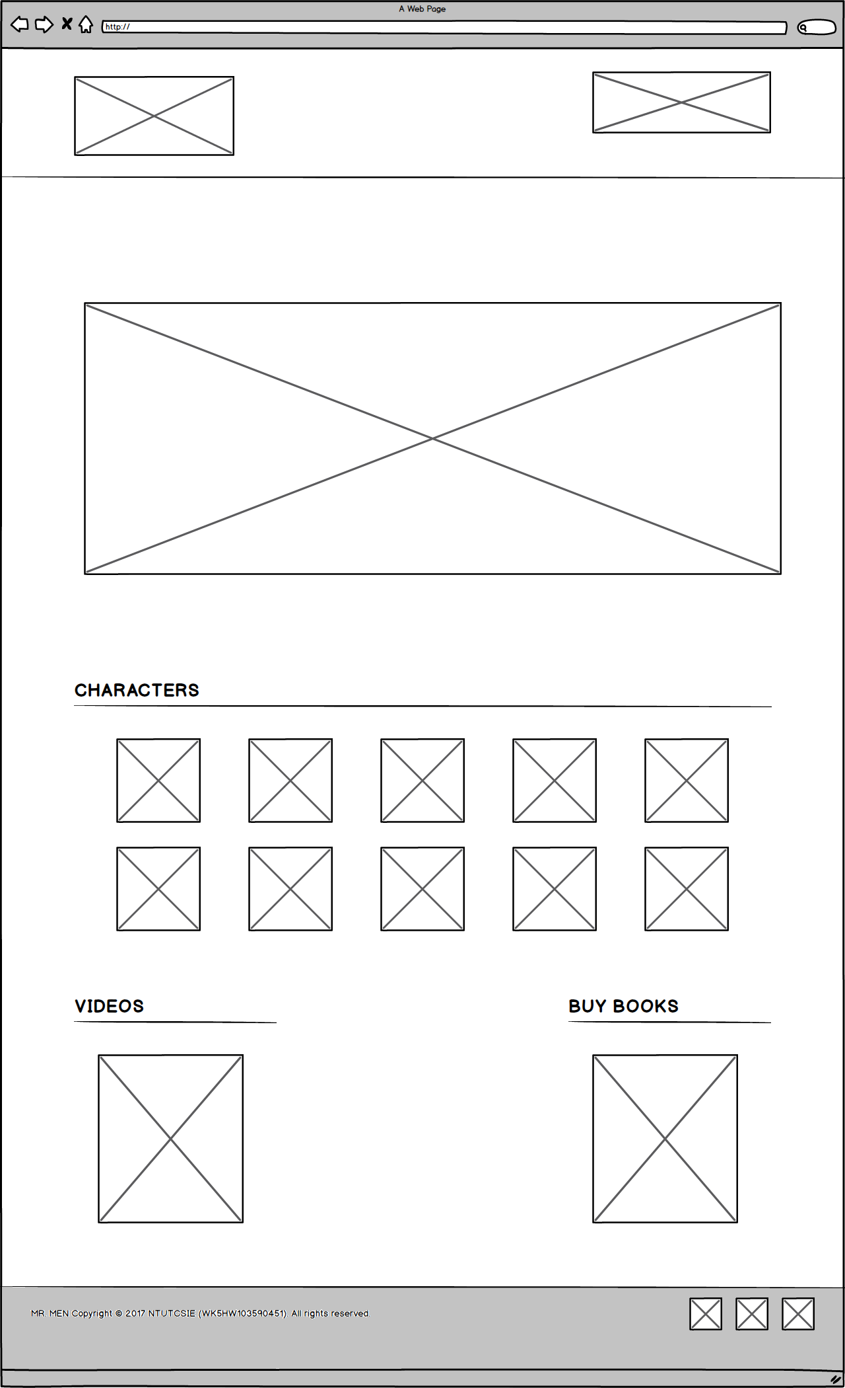
1
主導覽列
1
LOGO
官方主題照片
2
角色介紹連結
3
YouTube影片連結
4
商品介紹連結
5
社群網站連結
2
角色圖片
3
4
廣告
5
功能導覽列

Slide 3
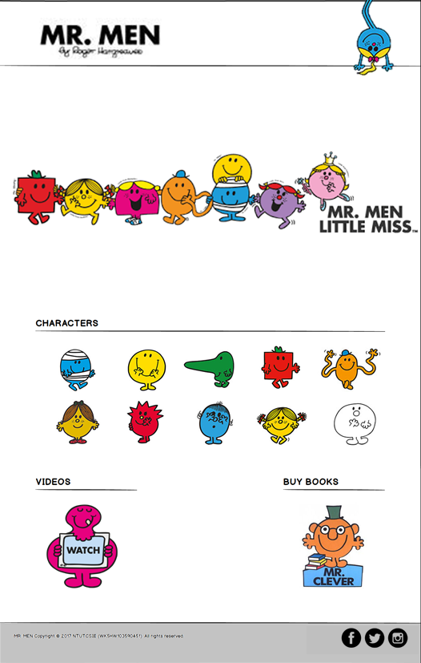

1
色彩
以簡單的黑色線條搭配白底使主題更為明確。
主題本身也富含多種顏色，以此方式呈現較不
會使畫面太過花俏。
2
視覺回饋
NORMAL
HOVER
角色及廣告的連結以刷白
方式達成視覺回饋效果。
3
字型
以簡單的黑色無襯線字體搭配多彩的主題圖片，
在視覺效果上讓畫面較不凌亂。
3
ICON圖片 & LOGO
同樣以黑白色搭配使畫面色彩平衡不花俏。

